Slide 1
Conceptrice développeuse d’applications
2018-2020
Laureen Perrin
Notes:
Je vais commencer mon oral avec un résumé de mon projet en anglais + power point de présentation.
-> 1- Thanks to this opportunity, offered by Poujoulat, I could work on the Backoffice tools modernization, IT maintenance & various projects based on the requests from users and managers
2 - Among these projects, I have decided to present to you the project "Management and follow-up of After-Sales Service files" that most closely corresponds to the App Developer job.
3 - The two primary objectives of this project were to optimize the after-sales process and to give the access to the information to sales representatives.
4 - All to make the business process more efficient and to meet the management requirements for end customers.
5 - To achieve these objectives, the new web interface has been created to modernize & replace the old tool.
6 - In addition, the mobile application has been created for the sales representatives to help them in their daily activities.

Slide 2
SOMMAIRE
Contexte général
Groupe Poujoulat
Historique et besoins du projet
Définition du projet
Contraintes et données prévisionnelles
Vision du projet
Fonctionnement global
Exigences fonctionnelles et Mise en service
Présentation de la solution
Spécifications fonctionnelles
Diagrammes UML
Maquettage
Spécifications techniques
Réalisation
Organisation de travail
Développements
Tests et sécurité
Présentation du produit
Recettage
mise en production
Conclusion
Bilan Projet
Bilan formation et professionnel
Notes:
Transition === je vais commencer ma présentation avec vous décrivant le contexte général du projet

Slide 3
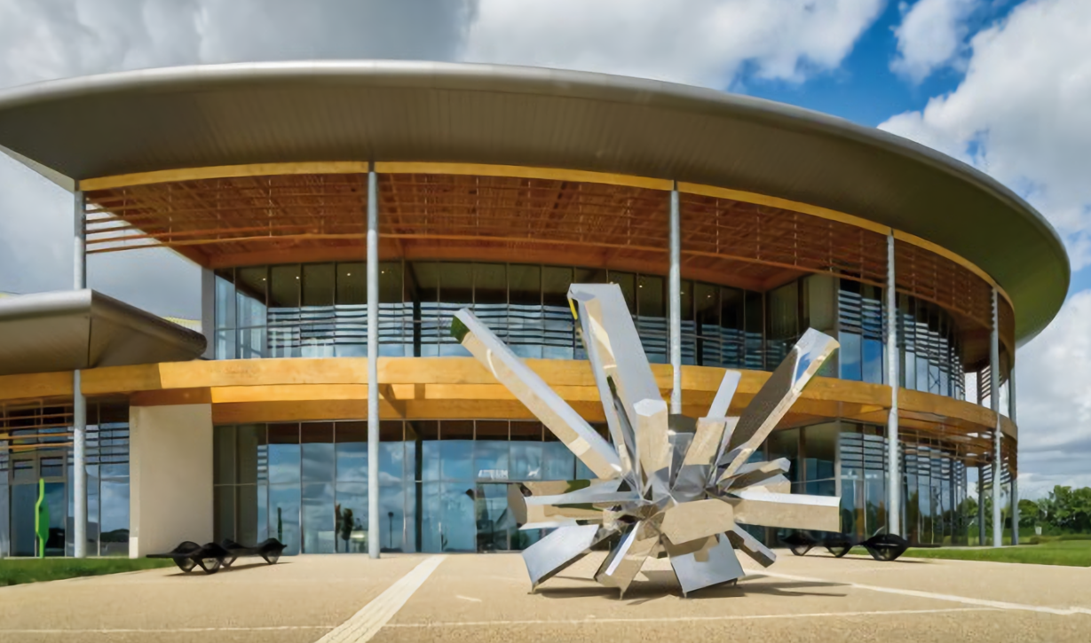
Contexte général
Notes:
.passe

Slide 4
Contexte général
Groupe PoUJOULAT
Présentation
Valeurs
Filiales
CA
Salariés
Rôle
Leader européen dans le domaine de la fumisterie
Créer, construire, développer, partager
+ 1500 personnes
21 filiales dans 8 pays
241 million d’euros
Notes:
Créée en 1950 -> reprise en 1975 par la famille Coirier ->
leader européen des systèmes d’évacuation de fumée métalliques. L’entreprise s’est construite autour de valeurs humaines, simples et essentielles :
4 Valeurs développées par sponsoring sportif, mécénat culturel et humanitaire
Salariés
Répartis 21 filiales / 8 pays = France, Belgique, Danemark, Allemagne, Royaume-Uni, Pays-Bas, Pologne, et Suisse.
CA + 241
Transition == CA généré grâce à ces trois secteurs d’activités

Slide 5


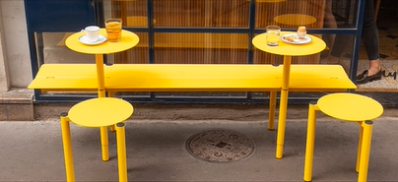
Contexte général
Groupe PoUJOULAT
Secteurs d’activités
60% - Les conduits de cheminées
13% - Les cheminées industrielles
27% - Les combustibles bois
Notes:
60% les conduits de cheminées (Cheminée poujoulat)
13% les cheminées industrielles (Beirens)
17% les combustibles bois (Euro énergie)
CERIC
AGECIC centre de formation
Mobilier urbain TF
Transition == Le service informatique qui gère le groupe est situé à Saint Symphorien dans le sud de Niort, le siège du groupe Poujoulat.

Slide 6
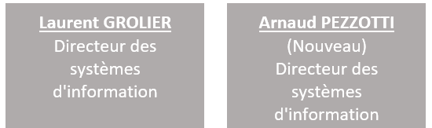


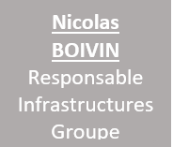
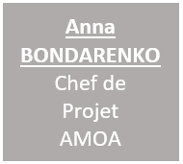

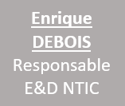
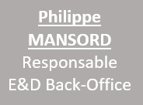
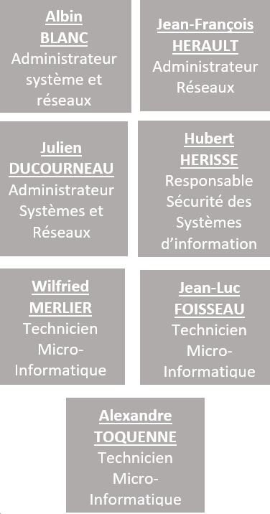
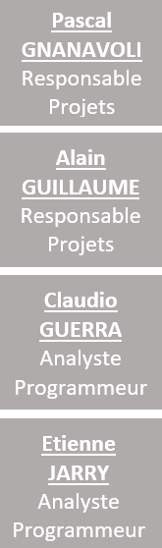
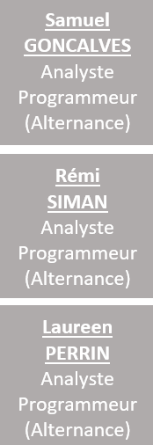



Contexte général
Groupe PoUJOULAT
Direction des systèmes d’information
Gestion de projet /AMOA
Infrastructure
Etude et Développement
Pôle Décisionnel
Pôle NTIC
Pôle Back-Office
Notes:
Ce service est dirigé par :
Directeur des SI -> service qui est composé d’une vingtaine de personnes avec :
Pôle Administratif == l’administration du service
Pôle Assistance Maitrise d’Ouvrage == gère le lien entre les utilisateurs et le service informatique _
Pôle infrastructure == réseaux et la micro informatique du groupe Poujoulat
Pôle études et développement divisé en trois sous pôles :
Pôle décisionnel également appelé Business Intelligence == gère le développement d’outils et méthodes permettant la prise de décisions stratégiques par l’entreprise.
Pôle NTIC == outils liés aux Nouvelles Technologies de l’Information et de la Communication.
Pôle Back Office ou AS400 == gère le développement et la maintenance de l’ERP de la société.
C’est dans ce pôle que j’ai pu réaliser le projet SAV que je vais commencer à aborder avec son historique et ses besoins.

Slide 7
Contexte général
Historique et besoins du projet
Historique
et Contexte
Besoins
et Objectifs
Isabelle Spiegel / Éric Legué
Optimiser le processus SAV et Accéder aux dossiers SAV
Gestion et suivi des dossiers SAV
Rendre plus performant et
répondre aux exigences de la direction
Outils inadaptés / Absence d’outil
Fournir un outil aux commerciaux et
améliorer leur travail
Notes:
Débuté ISA et éric Legue → d’expression du besoin.
s’occupe de la gestion et du suivi des dossier SAV et son en lien avec différents acteurs == commerciaux terrain.
Outils utilisés par sav == ils sont inadaptés et on constate un manque d’outil pour les commerciaux.
exprimés les besoins :
D’optimiser le processus de gestion et suivi SAV et donner à accès aux dossiers SAV pour les commerciaux, tous cela afin :
Rendre + performant l’outil du service SAV, qu’il corresponde aux exigences de la direction
fournir un outil aux commerciaux afin d’améliorer leur travail car l’outil par exemple leur permettrait de renégocier les conditions de vente sur les produits concerné par de nombreux SAV.
Transition == Pour réaliser ces objectifs le projet a été découpé en deux parties :

Slide 8
Contexte général
Définition du projet
2 parties
Commerciaux terrain
Service SAV
Remplacer l’outil actuel
Fournir un outil
Application Web Flam
Application Mobile
Notes:
Une partie concerne le service SAV --- l’outil actuel est remplacer == application web disponible à partir de notre application Flam qui est la version web de notre ERP.
La seconde partie est pour les commerciaux terrain --- nous leur fournissons un nouvel outil, une application mobile qui leur permettra d’accéder aux dossiers SAV.
Transition === Pour mettre en place ces deux parties deux contraintes sont ressorties :

Slide 9
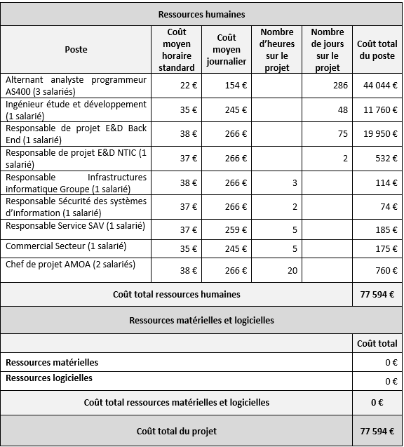
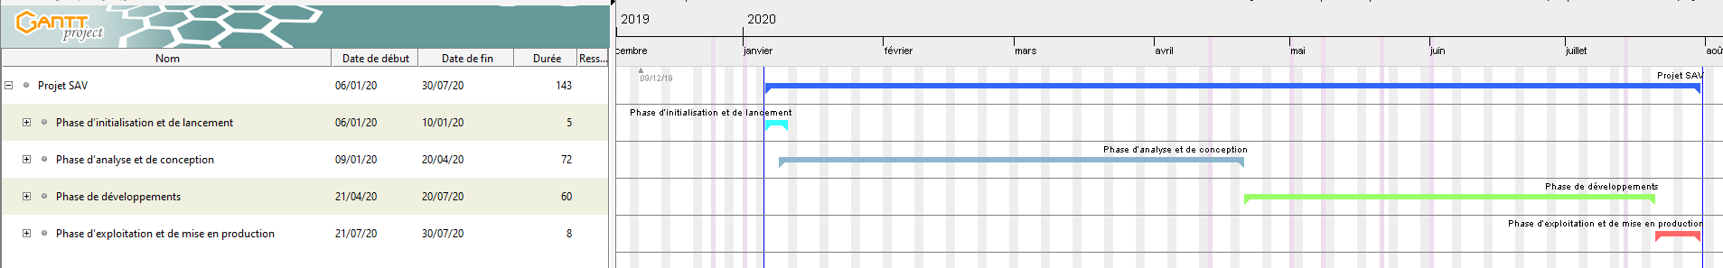
Contexte général
Contraintes et données prévisionnelles
2 contraintes
Budget prévisionnel
Manque d’expérience
Nouvelle architecture de développement
Planning prévisionnel
416 Jours hommes
144 jours
Notes:
Un manque d’expérience dev mobile
nouvelle architecture de développement, il va donc falloir initier les développeurs à cette nouvelle vision et les former.
planning prévisionnel ressortir - charge de 416 jours hommes et durée totale de 144 jours.
Correspondant budget prévisionnel de 77 594 euros. il prend en compte les ressources humaines uniquement correspondant à 12 personnes car il n’y a pas eu de coûts concernant les matérielle et logicielles.
Transition === je vais maintenant vous présenter plus précisément la vision du projet SAV

Slide 10
Vision du projet
Notes:
vous expliquer le processus et le fonctionnement des applications créées.

Slide 11
Vision du projet
Fonctionnement global
Application Web Flam
Application Mobile Android
Réception de la demande de SAV
Mail
Courrier
Connexion à l’application
Mode connecté uniquement
Analyse et traitement de la demande SAV
Création du dossier SAV
Statut « Ouvert »
Visualisation des dossiers SAV
Statut « En cours »
Client
final
ou
Tiers
Visualisation d’une liste spécifique de dossiers SAV
Clôture du dossier
Statut « Clôturé – Non pris en charge »
Clôture du dossier
Statut « Clôturé – Pris en charge »
Visualisation d’un dossier SAV sélectionné
Envoi d’un questionnaire qualité
Notes:
Concernant l’application web :
Une fois que le service SAV a reçu la demande de SAV du client final par mail ou par courrier
Il peut analyser et traiter cette demande : pour cela il créé un dossier sav :
- soit le dossier n’est pas pris en charge et le client et informé
- soit il est pris en charge et deux cas de figures sont possibles : on traite directement avec le client final ou alors on traite avec un tiers et le service SAV missionne ce tiers pour effectuer une intervention
- Par la suite le dossier est clôturé - pris en charge et pour finir un questionnaire qualité est envoyé au client final.
souvent à faire aux commerciaux terrain pour de la prise d’information. Donc appli
Faire le lien entre eux
Surtout avantage == renégocier les conditions de ventes sur un produit concerné par de nombreux sav.
Le commercial se connecte, celui-ci doit avoir une connexion interne pour accéder à l’application. Visualiser liste dossiers sav global territoire et possibilité de trier cette liste et pour finir accès au détails d’un dossier.
Transition ===Ensuite, les exigences fonctionnelles ont pu être rédigées

Slide 12
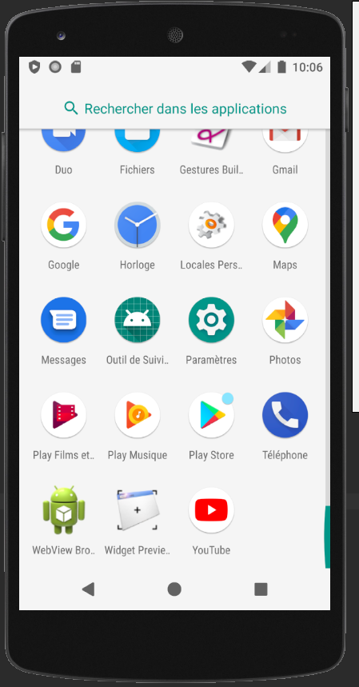
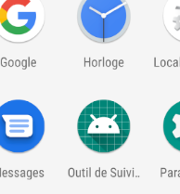
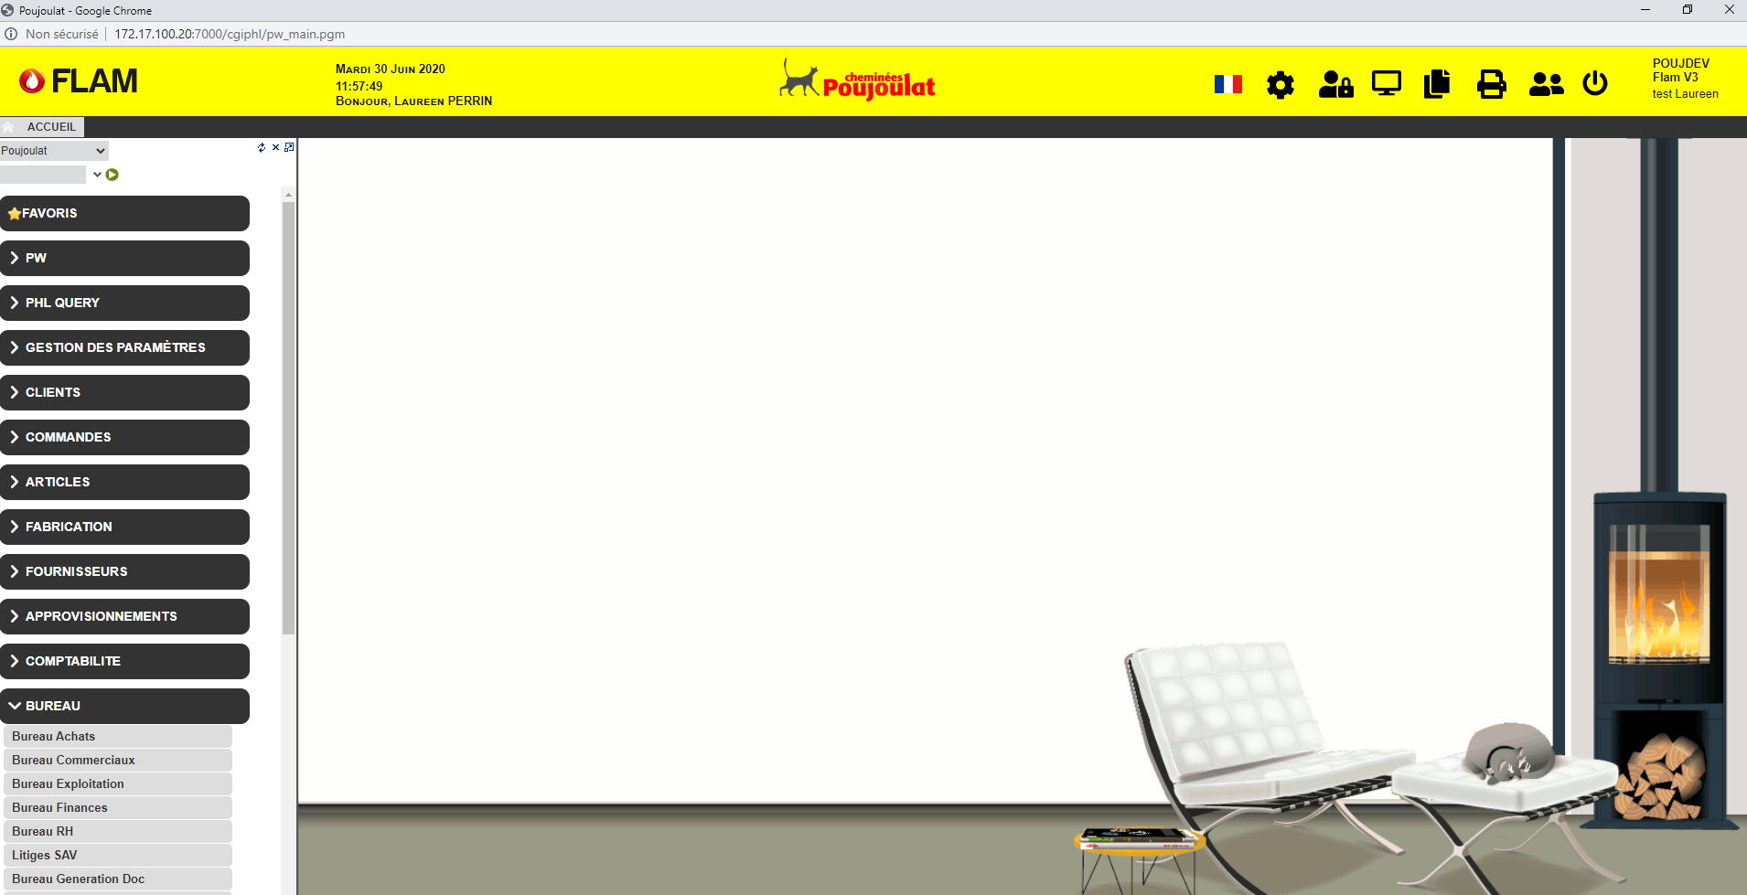
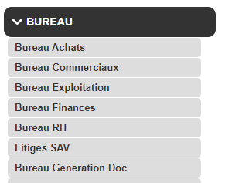
Vision du projet
Exigences fonctionnelles et mise en service
Application Web Flam
Application Mobile Android
Gérer les dossiers SAV
Créer, visualiser et modifier un dossier
Gérer les tiers
Sélectionner un tiers pour l’ajouter à un dossier SAV
Gérer les interventions
Créer, visualiser et modifier une intervention
Ajouter des documents
Envoyer un mail automatique lors de la clôture du dossier SAV
Crée, visualiser et modifier un tiers
Ajouter des documents
Archiver et Envoyer des mails aux tiers
Ajouter des documents
Suivre la facturation de l’intervention
Archiver et envoyer des demandes d’interventions
Visualiser des reportings d’interventions
Visualiser les dossiers SAV
Visualiser une liste de dossiers SAV spécifique
Visualiser un dossier SAV en détail
Notes:
Pour l’application web, Les fonctionnalités requises sont :
….
disponible version web de notre erp l’application Flam filiale de niort via l’onglet de menu « Litiges SAV ».
Pour l’application mobile les fonctionnalités demandées sont :
…..
Elle sera accessible via des téléphones android par l’onglet « outil de suivi SAV »
Transition === Je vais maintenant vous exposer la phase de présentation de la solution et la phase de réalisation par la suite. Pour ces deux phase je vais axer ma présentation uniquement sur la partie que j’ai réalisé seule « la partie mobile ».

Slide 13
Présentation de la solution
Notes:
Je débute la présentation de la solution avec la rédaction des spécifications fonctionnelles détaillées que j’ai pu réaliser grâce à l’analyse faite précédemment.

Slide 14
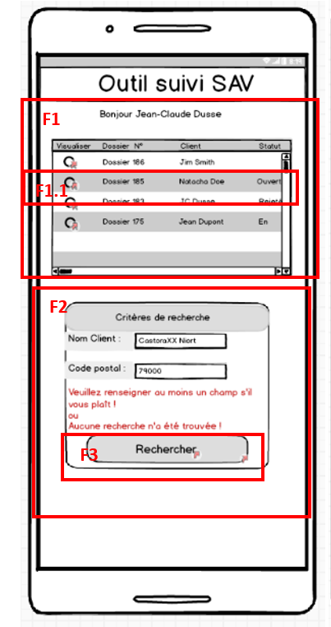
Présentation de la solution
Spécifications fonctionnelles détaillées
Ecran « Liste Dossiers SAV »
F1 – Visualisez la liste des dossiers SAV totale ou si une sélection de critères est effectuée, visualisez la liste des dossiers SAV du client Poujoulat sélectionné.
F1.1 – Visualisez le dossier SAV en détail en cliquant sur la loupe (1.1.1 « Dossier SAV »).
F2 - Saisissez des critères de recherche pour visualiser une liste de dossiers spécifiques en renseignant l’encadrer « Critères de recherches »
F3 – Cliquez sur « Rechercher » pour valider la sélection de critères pour visualiser une nouvelle liste.
Notes:
exemple spécification fonctionnelles qui concerne l’écran qui liste l’ensemble des dossiers SAV.
Transition === Toujours dans l’analyse et la conception de l’application j’ai utilisé l’UML pour réaliser certain diagramme afin de m’aider dans le développement ensuite.

Slide 15
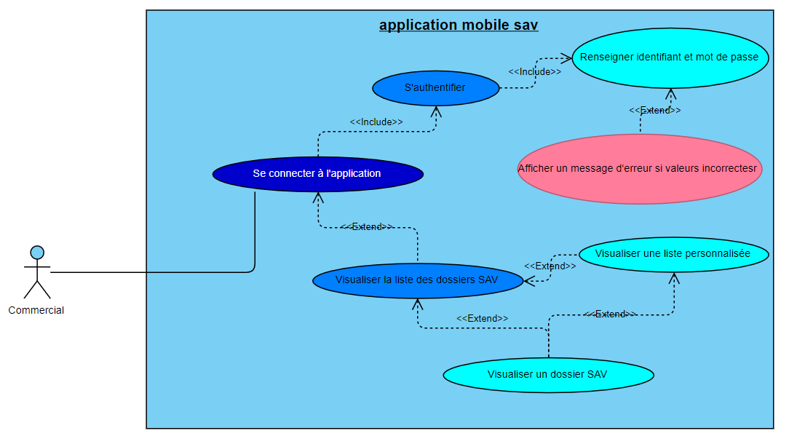
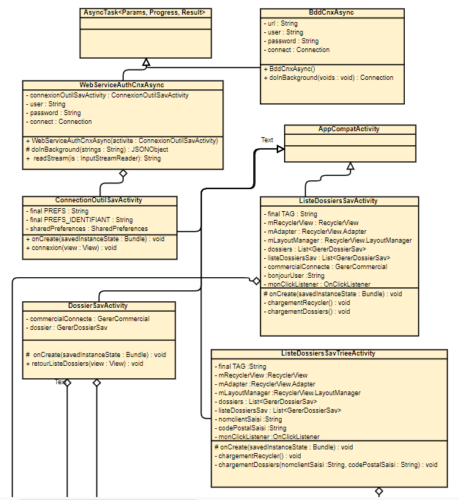
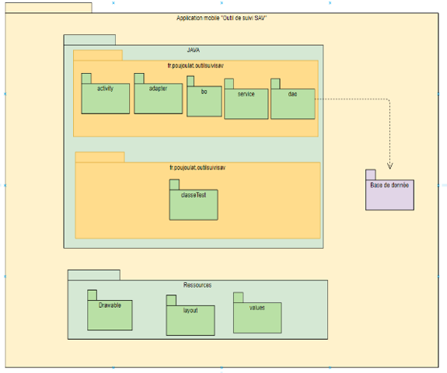
Présentation de la solution
Diagrammes UML
Diagramme de Cas d’utilisation
Diagramme de Classes
Diagramme de Packages
Notes:
cas d’utilisation et package === vue d’ensemble sur l’architecture technique les différentes couche de l’application
Dia de classes == d’implémenter ces diverses couches de développement.
Transition === à l’aide des étapes précédente j’ai pu confectionner une maquette interactive sous forme de pdf.

Slide 16
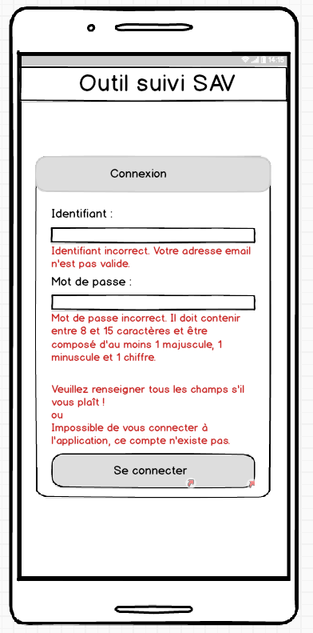
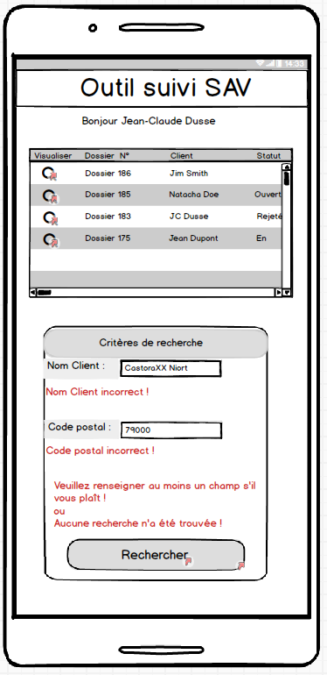
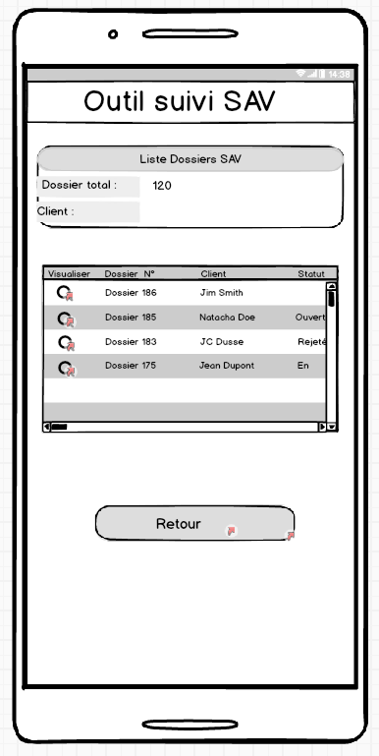
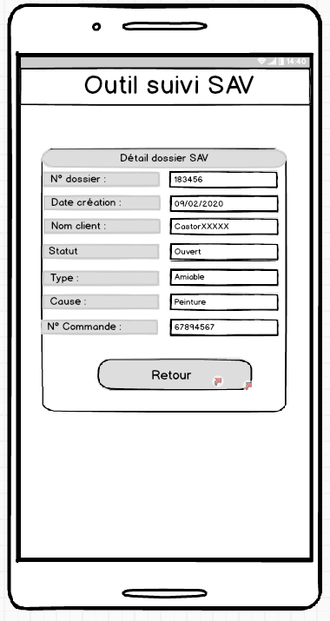
Présentation de la solution
maquettage
Ecran 1 « Connexion »
Ecran 1.1
« Liste Dossiers SAV »
Ecran 1.1
« Liste triée Dossiers SAV »
Ecran 1.1.1
« Détail Dossier SAV »
Notes:
Que voici
Transition === Ensuite j’ai pu rédiger les spécifications techniques de l’applications.
En passant par les règles métiers, les conventions de nommage pour arriver à la partie qui concerne la base de données.

Slide 17
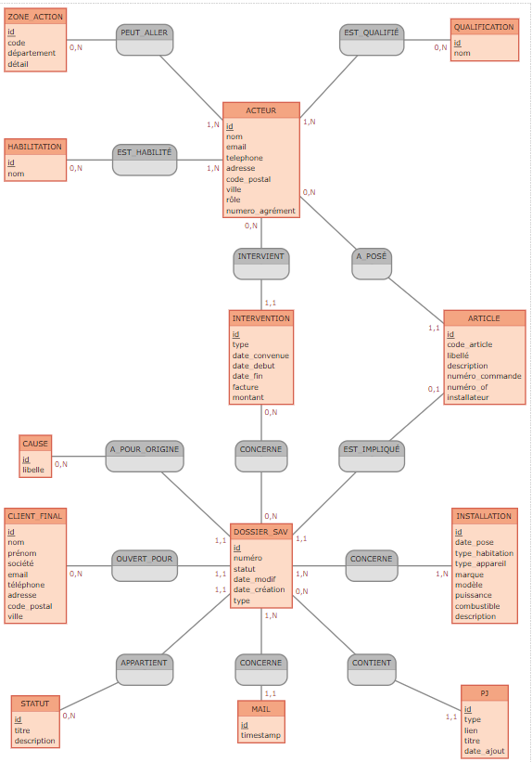
Présentation de la solution
Spécifications techniques détaillées
Base de données
Schéma MCD
Script création Vue « SAVENTV1 »
create view FLV00TST/SAVENTv1 as
(
With
SAV as(
select saeeta, saerf1, saetie, saerf2, saerf3, saerf4, saedes, saeda1, cast(to_char(saeda1,'DD/MM/YYYY') as char(10)) as saeda1_fmt, saests, saety1, saelit, saecau, saeco1
from SAVENTpf
),
CLIENT as (
[…]
select
saeeta, saerf1, saetie, saerf2, cltitr, clrais, clcodp, clbudi, claele, saerf3, saerf4, saedes,
saeda1, saeda1_fmt, saests, saests_des, saety1, saety1_des, saelit, saecau, saecau_des, saeco1
from SAV
Left outer join lib_sts on saests=stscod
Left outer join lib_typ on saety1=ty1cod
Left outer join lib_cau on saecau=caucod
, CLIENT where saerf2=clccli and saetie = '1'
);
GRANT SELECT ON SAVENTv1 TO PUBLIC ;
GRANT ALTER , REFERENCES , SELECT ON SAVENTv1 TO QPGMR WITH GRANT OPTION ;
LABEL ON TABLE SAVENTv1 IS 'SAV - Vue 1 sur SAV' ;
Notes:
Schéma MCD == conceptualiser et concentrer les données concernant le projet SAV
aidé à créé une vue concernant les dossiers SAV uniquement
Avec un create vue --- et l’utilisation d’une CTE --- donner des droits et option de droits --- et label.
Transition === Toujours dans les spécifications techniques j’ai rédigé également

Slide 18






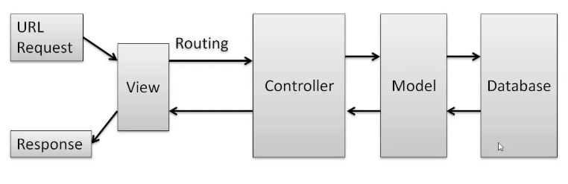

Présentation de la solution
Spécifications techniques détaillées
architecture technique
Architecture technique
Environnement de travail
Développement en couches
BO
Adapter
Layout
Service
DAO
Activity
Langages
IDE
Système
d’exploitation
SGBD
Notes:
développement répartie en couches == détaillerai un peu plus loin avec l’utilisation du design pattern MVC.
Concernant l’environnement de travail pour mettre en place cette application : j’ai utilisé les langages front-end CSS et HTML et back-end JAVA SQL
L’environnement de développement Android studio
Avec le système d’exploitation windows 10 pro et Le système de gestion de base de donnée Ibm DB2.
Transition === après l’analyse et la conception de l’application mobile j’ai pu passer à la phase de réalisation.

Slide 19
Réalisation
Notes:
Pour mettre en place cette application

Slide 20
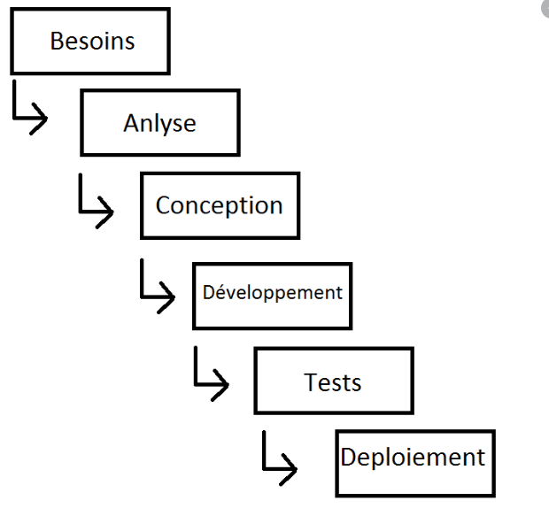
Réalisation
Organisation de travail
Méthodologie Classique
Méthode en Cascade
Analyse
Notes:
J’ai utilisé la méthodologie de gestion de projet classique en cascade est utilisée et c’est d’ailleurs le cas pour l’ensemble des projets réalisé au sein du groupe.
design pattern MVC avec un développement répartie en couche que je vais maintenant décrire en commençant par la partie modèle

Slide 21
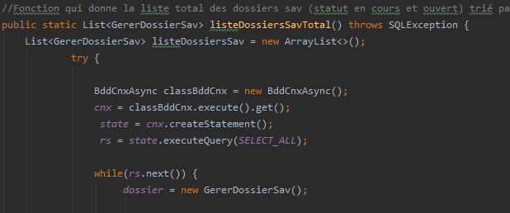
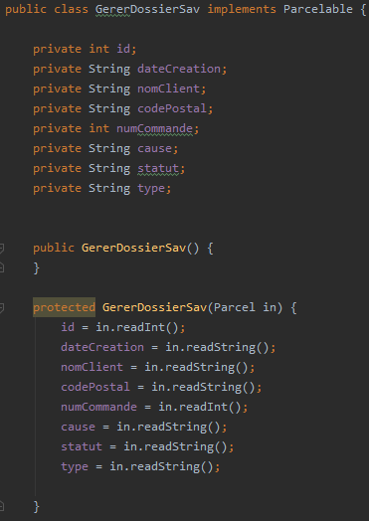
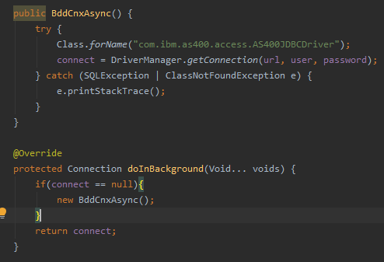
Réalisation
Développements
modèle
BO
DAO
GererDossierSavDao
GererDossierSav
BddCnxAsync
GererCommercial
Notes:
BO = objets métier comme par exemple GererDossierSAV ou encore.
utilisés dans la couche DAO == la persistance et l’accès aux données comme on peut le voir dans cet exemple.
Transition === la partie modèle communique avec la partie Contrôleur

Slide 22
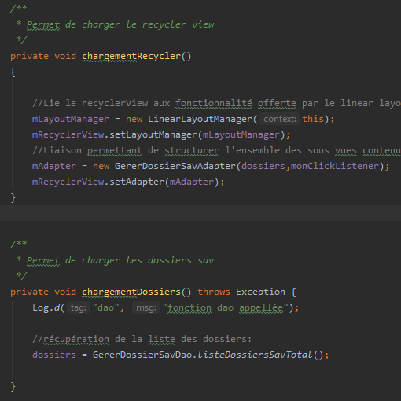
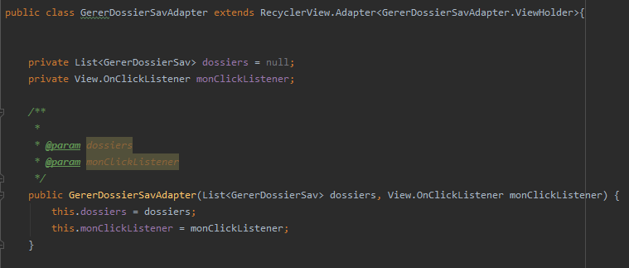
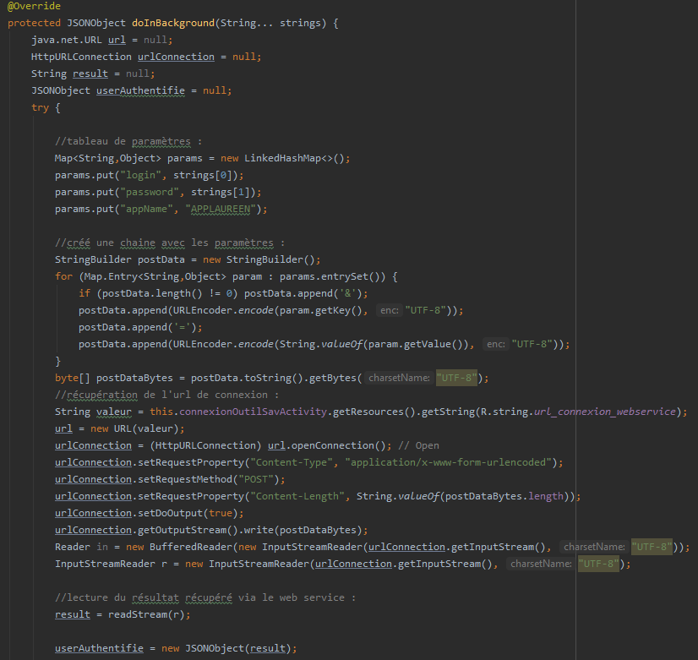
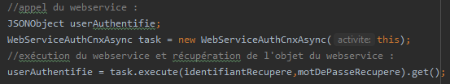
Réalisation
Développements
Contrôleur
Adapter
Activity
Service
ListeDossiersSAVActivity
GererDossierSavAdapter
WebServiceAuthCnxAsync
ConnexionOutilSavActivity
Notes:
Adapter == adapter la liste de données des dossiers SAV à la vue correspondante.
Service == d’accéder à un web service d’authentification des utilisateurs de façon asynchrone
composants consommés par la couche Activity. Cette couche Activity joue le rôle de chef d’orchestre et fait le lien entre la partie modèle et la partie vue.
Transition === Et pour finir on passe à la vue

Slide 23
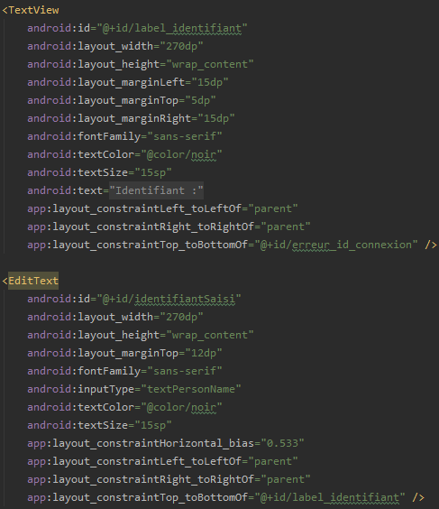
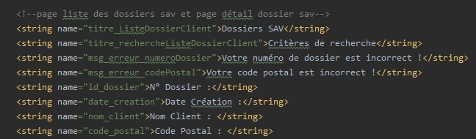
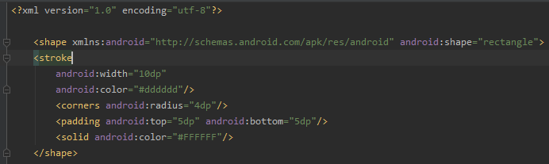
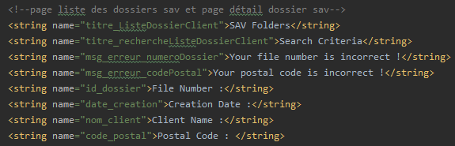
Réalisation
Développements
Vue
Layout
Values
Drawable
Activity_connexion_outil_sav
Strings
bordureformulaireconnexion
Strings (en)
Notes:
layout composée des vues bien sûr
strings de la couche values → les strings permettent de donner des valeurs à certains élément des vues comme les textview ou encore les editview et
rendre l’application multilingue
élément de la couche drawable comme par exemple ici une forme rectangle.
Transition === Une fois les développements des différentes couches terminé j’ai réalisé des tests pour vérifier le bon fonctionnement de mon application.

Slide 24
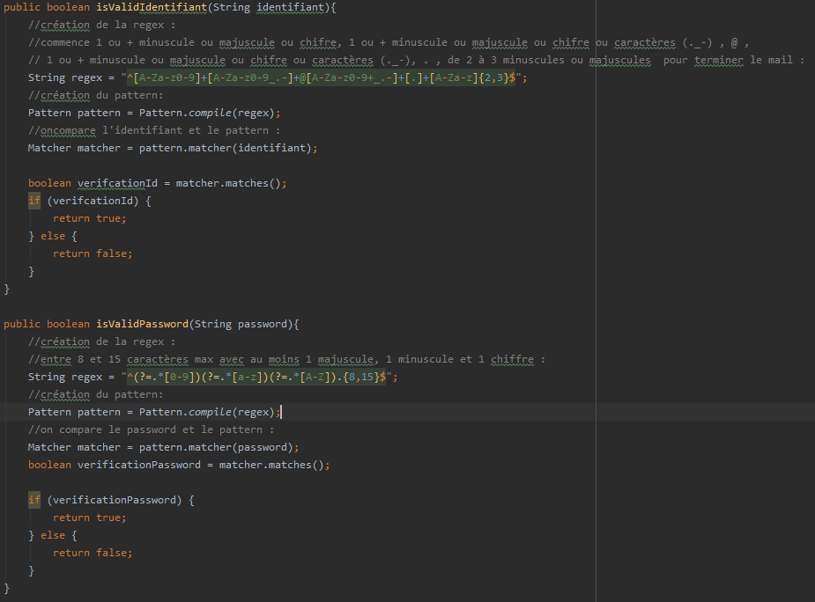
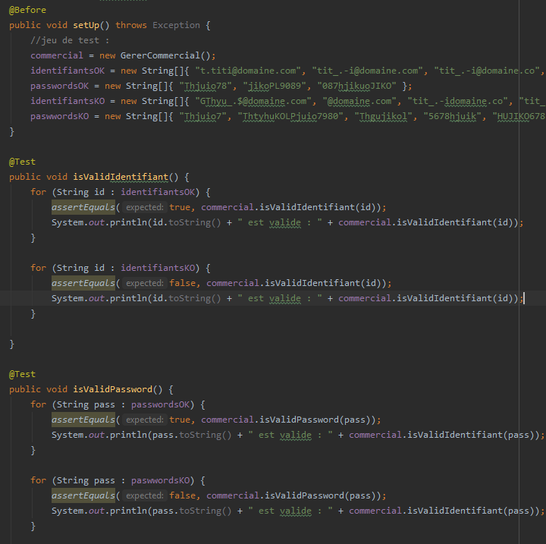

Réalisation
Tests et sécurité
Tests
GererCommercial
GererCommercialTest
Sécurité
Echappement balises html
Profil ibm sécurisé
Web service Authentification sécurisé
Notes:
Pour cela j’ai effectué des test unitaires sur mes classes avec le framework Junit : comme on peut le voir ici avec la classe GererCommercial – comporte deux méthodes de validation id et password …..
Grâce aux tests j’ai pu tester la fiabilité de mon application mais elle doit être également sécurisée.
Pour cela la sécurité est mise en place à différents niveaux :
…….
Transition === Une fois que l’ensemble des tests sera terminé car certains sont encore en cours, je pourrais présenter le produit…

Slide 25
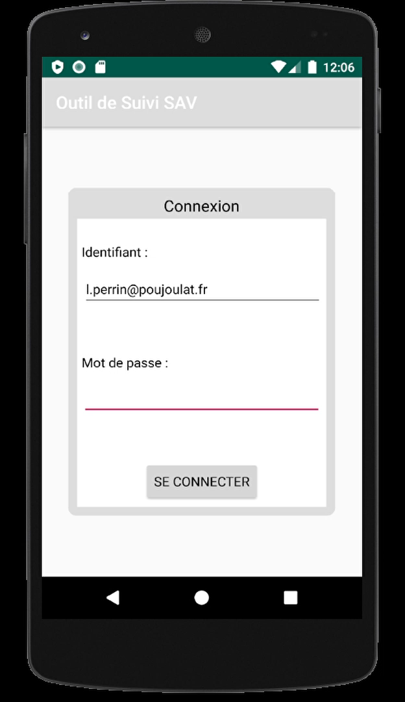


Réalisation
Présentation du produit
Présentation
Formation
Documentation
Notes:
Présentation vidéo
Formation
Documentation
Transition === avec cette documentation recettage….

Slide 26
Réalisation
Recettage
APK
Installation
Téléphone
Connexion Wifi
Notes:
Pour cela je devrais :
-générer un fichier de distribution apk pour
-installer sur le mobile d’éric et ensuite via une connexion wifi il pourra tester l’application sur son téléphone.
Transition === si recettage ok on va pouvoir passer à la mise en production…

Slide 27

Réalisation
mise en production
Informer
Déployer
APK
MDM
Store privé
100 commerciaux
Notes:
Pour cela je devrais :
Informer l’ensemble des commerciaux terrain par mail pole amoa
Déployer l’application sur l’ensemble des terminaux des commerciaux
Transition === Et je vais maintenant finir ma présentation orale avec la phase de conclusion.

Slide 28
Conclusion
Notes:
Transition === je vais débuté cette conclusion avec le bilan du projet.

Slide 29
conclusion
Bilan projet
Partiellement terminé
Retour Clients positif
Modernisation
outils
Back-Office
Outils et Documentation
Notes:
Aujourd’hui le projet SAV est :
-Partiellement terminé covid = retard et difficulté manque d’expérience.
-on a pour l’instant un retour positif des clients lors des réunions effectuées
Ce projet a également permit de créer des outils et des document ainsi que des processus qui seront utilisés comme modèle pour l’ensemble des projet du groupe
Modernisation des outil back-office avec cette nouvelle architecture de développement qui se met en place pour l’application web mais également avec le fait d’associer des nouvelles technologies à l’erp.
Transition === et je vais finir avec mon bilan professionnel et de formation

Slide 30
conclusion
Bilan formation et professionnel
Nouvelles technologies
Environnement AS400
Montée en compétences
Capacité d’écoute et d’analyse
Capacité d’adaptation
Notes:
1 - formateurs de l’eni == nombreuses nouvelles technologies et compétences dont certaines que j’ai pu appliquer et développer en entreprise comme la gestion de projet durant ma première année d’apprentissage ou 2 -encore le langage java que j’ai pu pratiquer davantage avec le projet sav. j’ai pu les appliquer car poujoulat m’a donné l’opportunité de le faire,
3 - le groupe → nouveau environnement et de technologie différente avec notre erp grâce à une formation de 3 semaines pour connaitre l’environnment d’ibm l’as400 mais également lorsque j’ai réalisé un projet concernant la logistique développé en langage propriétaire ibm.
4 – j’ai également pu monté en compétence sur des langages que je connaissais déjà CSS, Html javascript avec le projet de conception d’un boostrap personnalisé
Ces deux années → capacité d’écoute et d’analyse pour répondre au mieux aux besoins des client internes mais également
Capacité d’adaptation

Slide 31
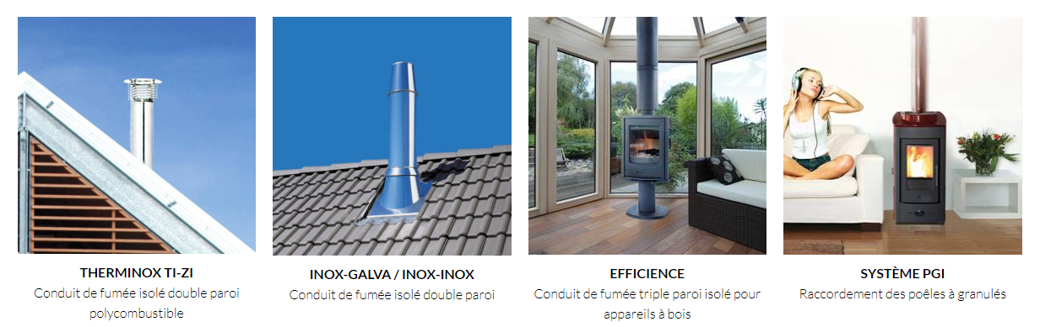
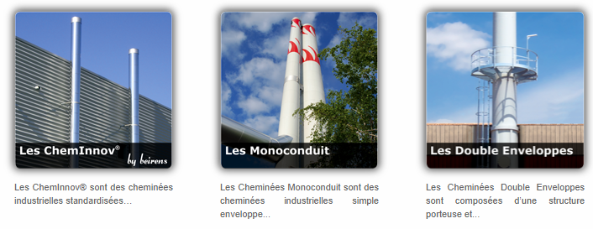
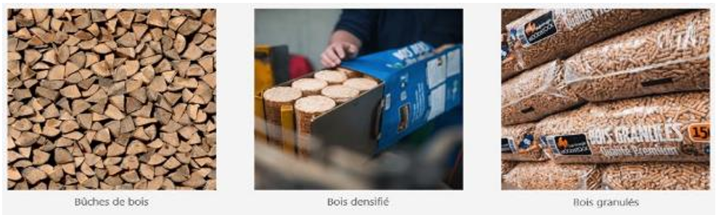
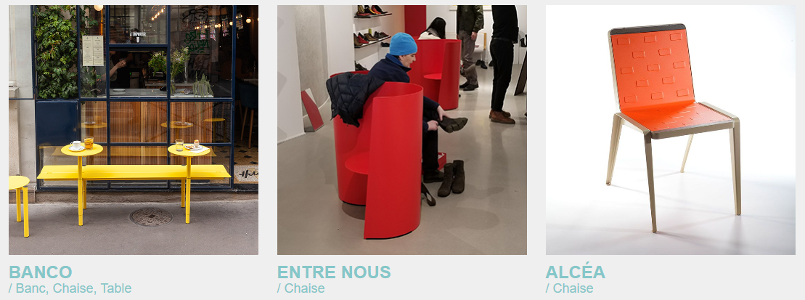
Merci

